Slide 1
ЦЕНТР ПОДДЕРЖКИ ОДАРЕННЫХ ДЕТЕЙ ТУЛЬСКОЙ ОБЛАСТИ СТРУКТУРНОЕ ПОДРАЗДЕЛЕНИЕ ГОСУДАРСТВЕННОГО ОБЩЕОБРАЗОВАТЕЛЬНОГО УЧРЕЖДЕНИЯ ТУЛЬСКОЙ ОБЛАСТИ «ЯСНОПОЛЯНСКИЙ ОБРАЗОВАТЕЛЬНЫЙ КОМПЛЕКС ИМЕНИ Л.Н.ТОЛСТОГО»

Slide 2
УВАЖАЕМЫЙ ДЕВЯТИКЛАССНИК! Ты хочешь начать обучение в Центре поддержки одаренных детей Тульской области? ТОГДА – ДОБРО ПОЖАЛОВАТЬ!)))

Slide 3
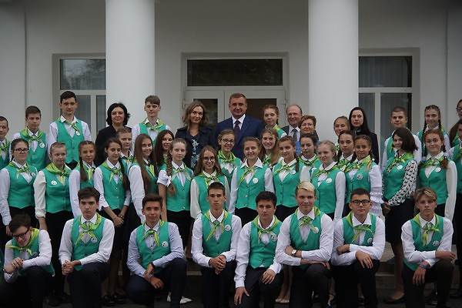
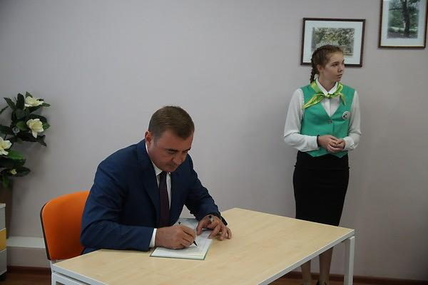
Центр поддержки одаренных детей Тульской области по инициативе губернатора А.Г. Дюмина открылся на базе Яснополянского образовательного комплекса
в 2018 году. Обучение в Центре начали 40 мальчишек и девчонок из разных школ Тульской области!

Slide 4
Ребята учатся по выбранным направлениям: гуманитарному или естественно-научному. На углубленном уровне (в соответствии с выбранным направлением) изучаются
математика, физика, русский язык, история. В системе дополнительного образования есть большое количество занятий и для подготовки к выбранным экзаменам и олимпиадам, и для расширения знаний по предметам, и даже для творческого развития! Преподают в Центре преимущественно педагоги Тульского государственного педагогического университета им. Л.Н.Толстого

Slide 5
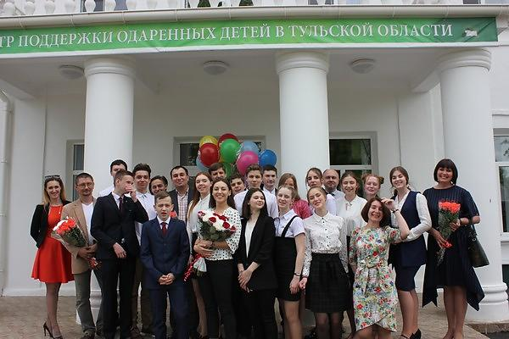
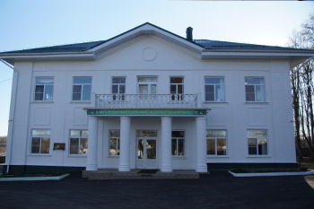
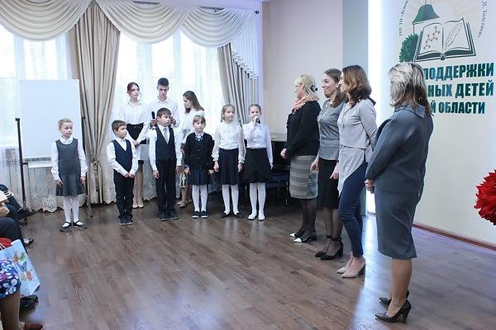
Почти все ребята Центра поддержки одаренных детей проживают в уютном Пансионе! Комнаты со всеми удобствами на 4-х человек, комнаты для самоподготовки, зоны отдыха, актовый зал, комната психологической разгрузки, столовая… В пансионе есть всё, что необходимо для успешной учебы и комфортного проживания!

Slide 6
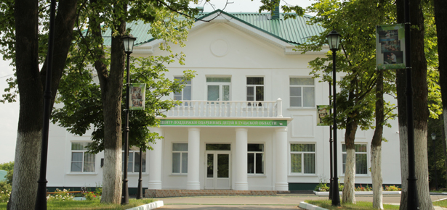
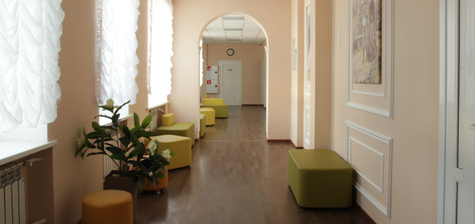
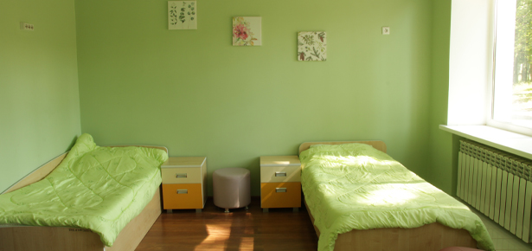
Пансион Центра поддержки одаренных детей Тульской области

Slide 7
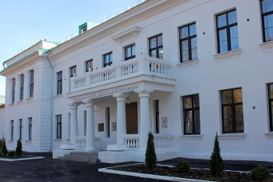
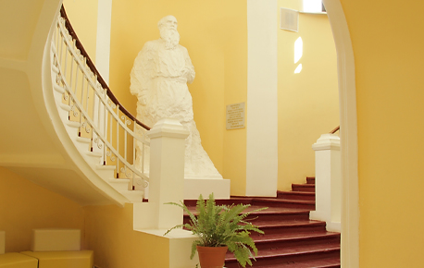
Учатся ребята в стенах
Яснополянского образовательного комплекса, отремонтированного и оборудованного специально к открытию Центра поддержки одаренных детей. Современная школьная мебель и коворкинг-зоны, новое оборудование и школьная видеостудия, интерактивные панели и стабильный интернет во всех зданиях, читальный зал и ноутбуки для каждого ребенка – всё это к услугам учащихся, которые стремятся к получению новых знаний!

Slide 8
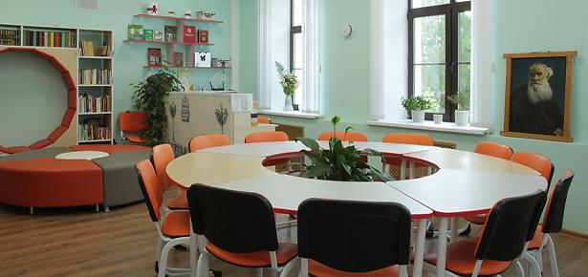
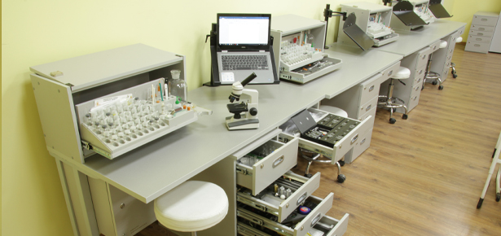
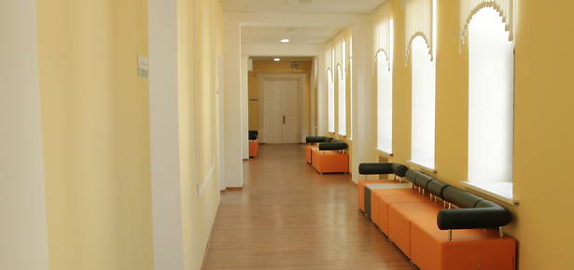
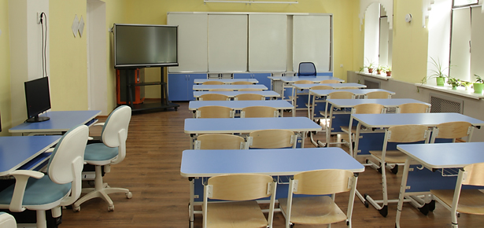
Яснополянский образовательный комплекс

Slide 9
За два года воспитанники Центра поддержки одаренных детей Тульской области…
- 74 раза становились победителями и призерами муниципального и 15 раз - регионального этапов Всероссийской предметной олимпиады школьников;
- выигрывали инженерную Олимпиаду «Звезда»,
- Толстовскую олимпиаду по литературе,
- становились победителями регионального этапа Всероссийской гуманитарной Олимпиады «Умники и умницы»,
- более 20 раз успешно выступали на различных научно-практических конференциях.

Slide 10
Шанс начать учиться в Центре поддержки одаренных детей Тульской области есть у каждого!
Почти у каждого)))
Для этого необходимы высокие результаты учебной и научной деятельности , призовые места в Олимпиадах, а также – успешное прохождение предметной диагностики (тестирования).
Диагностика будет проводиться непосредственно
в ГОУ ТО «Яснополянский комплекс» в один из дней августа.
В связи с существующей эпидемиологической обстановкой конкретная дата проведения тестирования по предметам будет объявлена позже.
Если ты готов начать учиться на новом уровне – ждём тебя в Центре поддержки одаренных детей!

Slide 11
Первый шаг в нужном направлении – подача резюме!
С 25 мая Центр поддержки одарённых детей Тульской области объявляет о начале онлайн-приема документов (резюме) для участия в конкурсном отборе обучающихся профильных классов. Окончание онлайн-приема – 1 августа Конкурсный отбор обучающихся осуществляется:
- в 10А класс универсального профиля с углубленным изучением предметов гуманитарного направления
- в 10Б класс универсального профиля с углубленным изучением предметов естественно-научного направления.

Slide 12
В РЕЗЮМЕ НЕОБХОДИМО УКАЗАТЬ:
- ФИО кандидата на поступление;
- место проживания;
- Ваш контактный телефон;
- ФИО и контактный телефон любого из родителей (законных представителей);
- образовательную организацию, в которой Вы обучаетесь (полное наименование);
- учебные предметы, по которым Вы имеете отличные итоговые отметки в аттестате за 9 класс;
- наименование направления, на котором Вы хотите обучаться в Центре поддержки одаренных детей Тульской области;
- два предмета по выбору (они указаны через слайд), по которым вы будете проходить диагностику при поступлении;
- что Вы ждете от обучения в Центре поддержки одаренных детей Тульской области? (ответ в свободной форме, сформулированный в нескольких предложениях)

Slide 13
- сведения за 8-9 классы:
об успешном участии (победитель или призёр) на муниципальных и региональных этапах Всероссийской олимпиады школьников
об успешном участии в различных предметных онлайн-олимпиадах и предметных конкурсах
об успешном участии в различных научно-практических конференциях внешкольного уровня (укажите дату и организацию, проводившую конференцию, а также тему, с которой Вы выступали или которую публиковали)
об участии в социальных проектах области («Кадры будущего для региона», волонтерские организации, Российское движение школьников и т.д. )
иные сведения об участии в конкурсах, проектах, соревнованиях и т.п., которые Вы сочтете необходимым предоставить
Все сведения за 8-9 классы, указанные Вами, необходимо будет подтвердить наличием грамот и свидетельств, но ТОЛЬКО НА ПОСЛЕДНЕМ ЭТАПЕ ОТБОРА, то есть когда Вы приедете в Яснополянский комплекс в августе для прохождения предметной диагностики.

Slide 14
Предметная диагностика будет проводиться
предметам общеобразовательного цикла:
2 обязательных предмета:
МАТЕМАТИКА, РУССКИЙ ЯЗЫК,
2 предмета по выбору:
АНГЛИЙСКИЙ ЯЗЫК,
ИСТОРИЯ,
ОБЩЕСТВОЗНАНИЕ,
ЛИТЕРАТУРА,
ИНФОРМАТИКА,
БИОЛОГИЯ,
ХИМИЯ,
ФИЗИКА

Slide 15
По окончании всех испытаний набранные поступающим баллы суммируются. Суммарные результаты поступающих в конкретный класс заявленного профиля выстраиваются в рейтинг по убыванию количества набранных баллов и соотносятся с количеством вакантных мест
(в каждый из 10-х классов по 20 мест).
Первые 40 обучающихся по сумме баллов рекомендуются к зачислению (с учетом свободных мест проживания в пансионе Центра - 20 мест с проживанием, 20 мест без проживания).

Slide 16
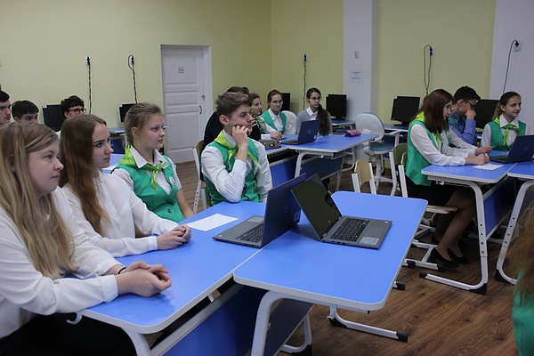
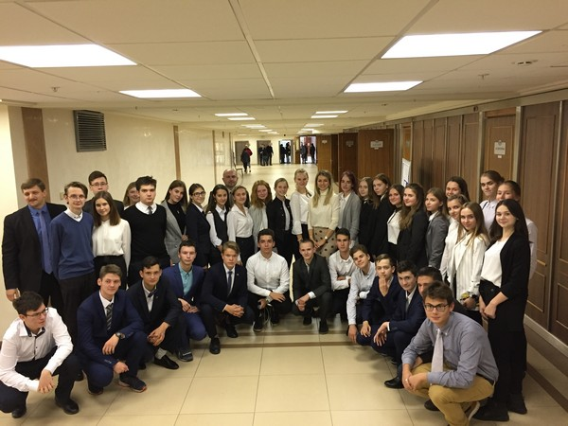
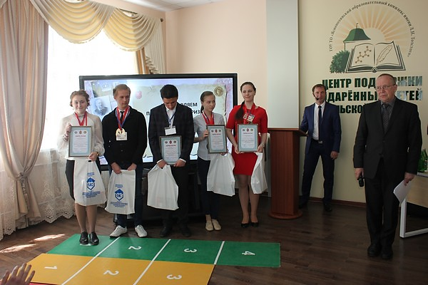
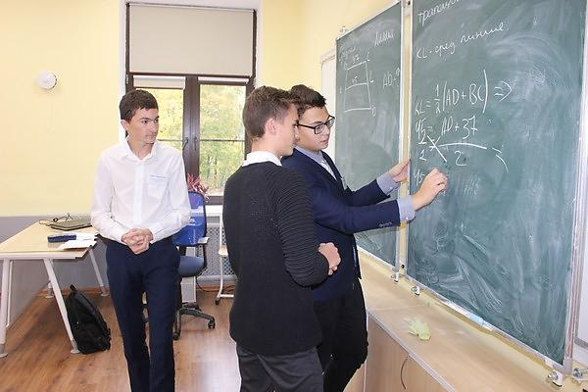
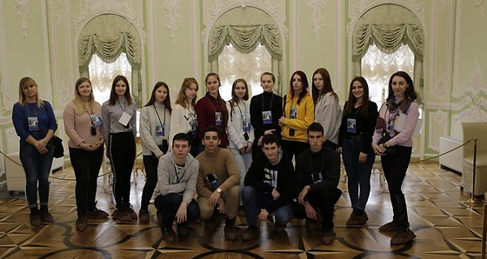
ЖДЕМ ВАШИХ РЕЗЮМЕ,
УВАЖАЕМЫЕ
ДЕВЯТИКЛАССНИКИ!

